Slide 1
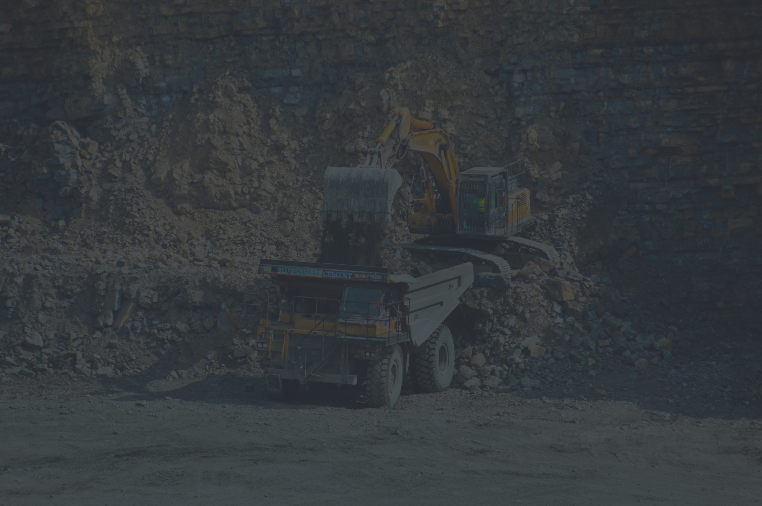




DIGITALIZACIÓN DEL TRANSPORTE MINERO: OPTIMIZACIÓN DEL REGISTRO DE PERSONAL Y CONTROL DE ASISTENCIA
PRESENTADO POR:
DAVID LEÓN CALLOHUANCA CONDORI
RODRIGO CLAUDIO ROSAS TUNI.

Slide 2
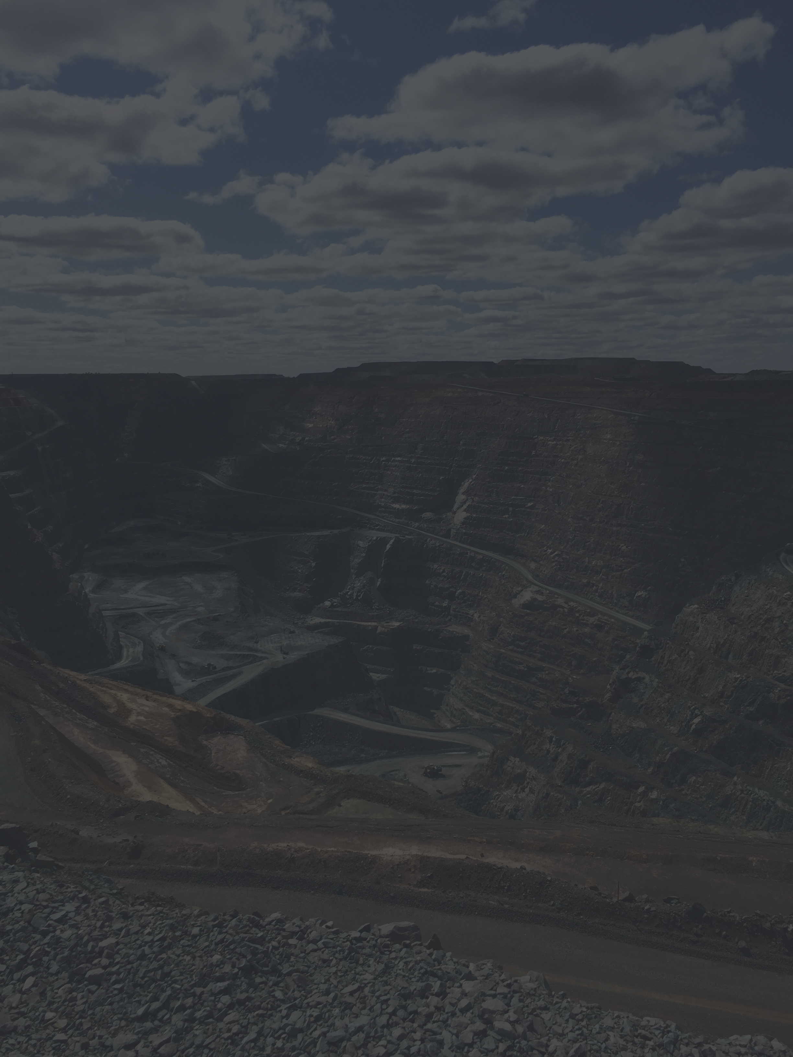



1. OBJETIVO DEL SISTEMA:
Brindar una solución integral para la gestión del transporte de personal minero, incluyendo la asignación de buses y conductores, monitoreo de asistencia, justificaciones de tardanza, y paneles diferenciados por rol.

Slide 3
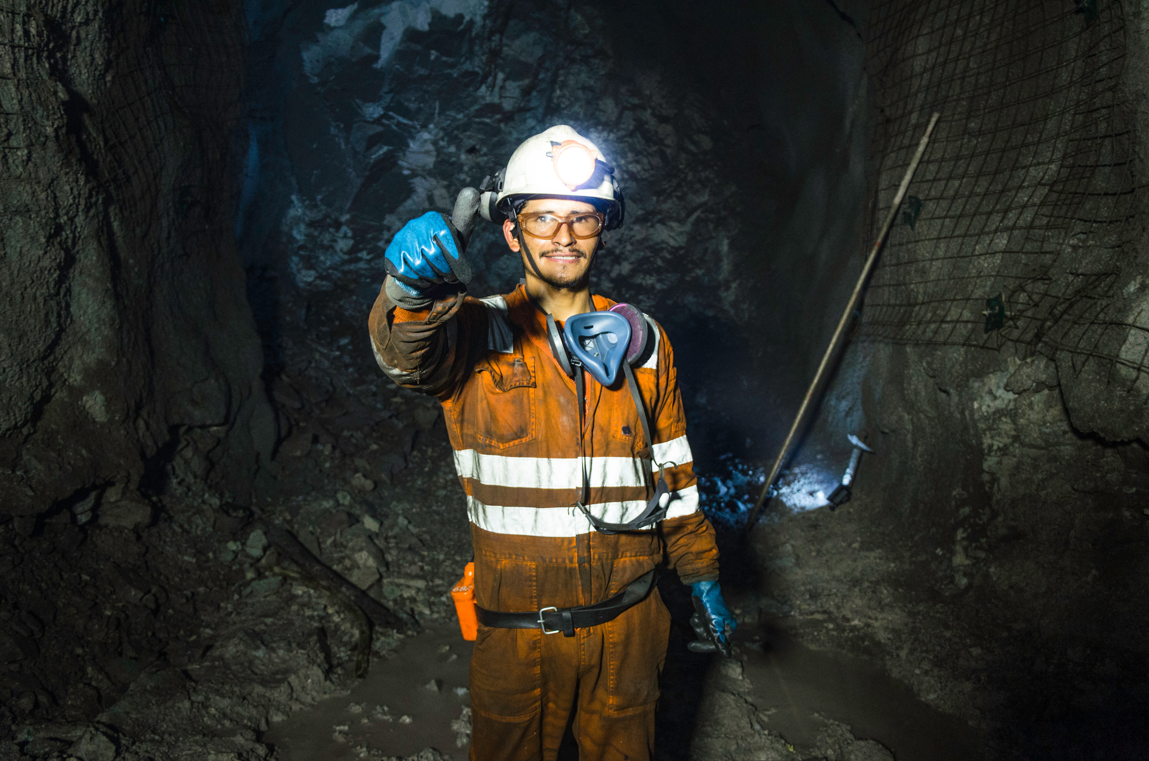



2. FUNCIONALIDADES POR ROL (ORDENADAS POR IMPORTANCIA)
Administrador: gestión de usuarios, conductores, vehículos, supervisión total del sistema.
Empresa: revisión de asignaciones, asistencia, notificaciones de incidencias o licencias.
Asistencia: registro de asistencia por rostro o clave, justificaciones.
Minero: consulta de perfil, horarios, vehículo asignado, justificación de tardanza.
Conductor: gestiona la asistencia de los mineros, manda la lista de asistencia al administrador para su evaluacion, evalua las justificaciones de los mineros.

Slide 4

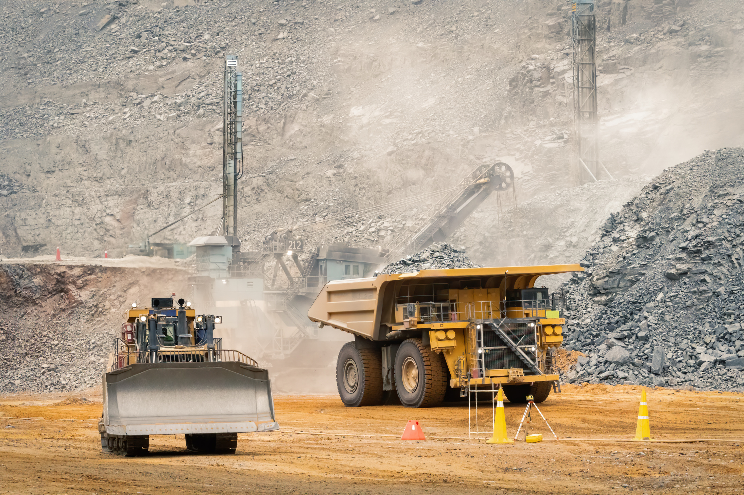
3. PANEL DEL ADMINISTRADOR
1. Vista general del sistema
2. Gestión de mineros y conductores
3. Registro y asignacion de vehiculos
4. Verificacion de historial y asistencia.

Slide 5
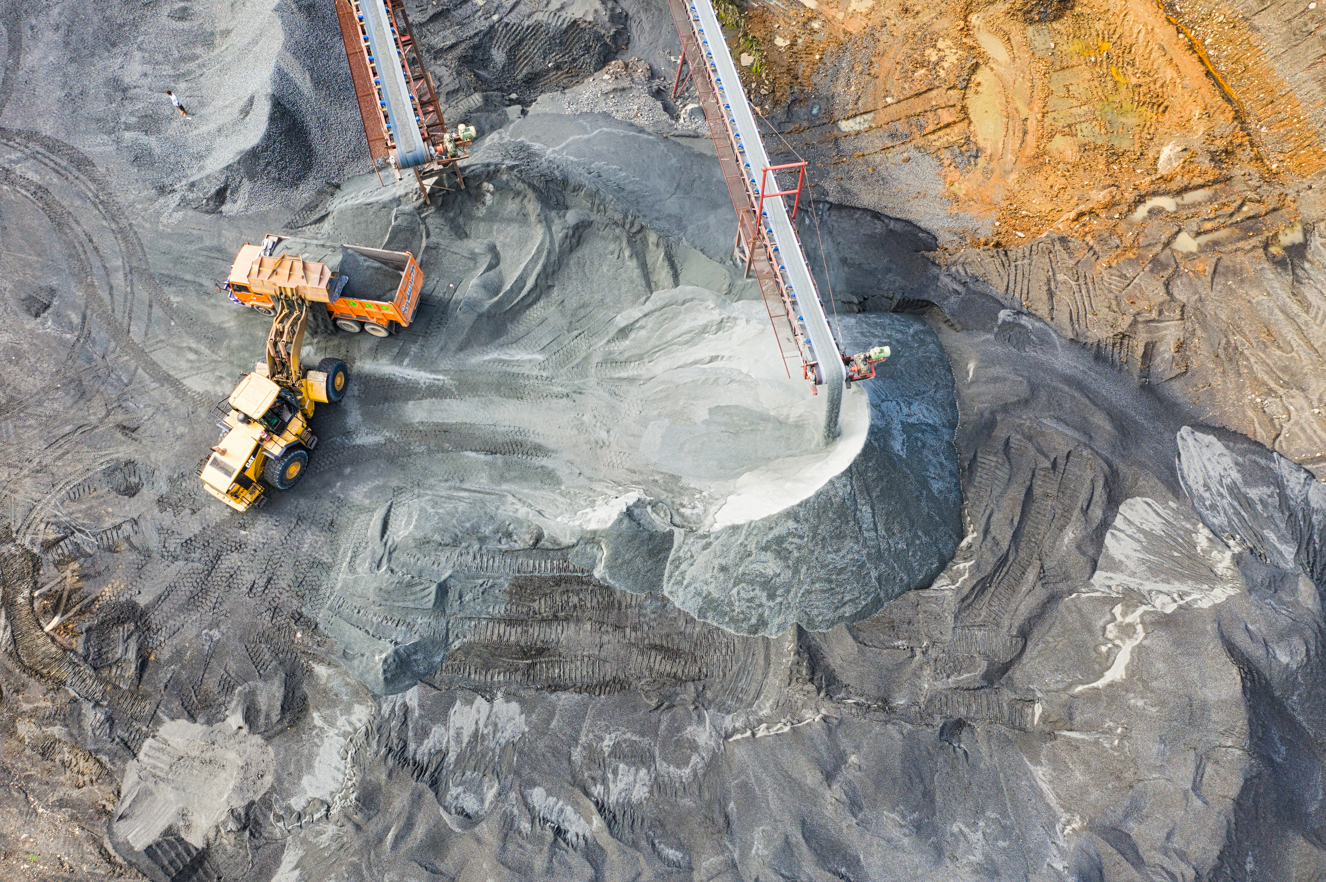

4. PANEL DE LA EMPRESA
Dashboard de control y monitoreo
Visualización de buses asignados
Consulta de asistencia de mineros
Notificaciones de licencias y retrasos

Slide 6

5. PANEL DE ASISTENCIA:
1. Registro facial o con contraseña
2. Control de presencia en tiempo real

Slide 7

6. PANEL DEL MINERO:
Visualización de su perfil y compañía
Consulta de vehículo y conductor asignado
Historial de incidentes y horario
Justificación de tardanza mediante formulario

Slide 8
5. PANEL DEL CONDUCTOR:
1. Gestion de asistencia
2. Reporte de asistencia
3. Validacion de la justificaciones

Slide 9

DICCIONARIO DE DATOS:
users: Información de acceso de usuarios y roles
miners / drivers: Datos básicos y extendidos
vehicles: Placa, modelo, estado del bus
bookings: Asignaciones de transporte
attendance: Registro de asistencia diaria
service_requests: Solicitudes nuevas
trip_history: Viajes completados
incidents: Reportes o problemas del servicio

Slide 10

ESTRUCTURA DE LA BASE DE DATOS
La base está normalizada y distribuida en módulos.
Cada tabla está relacionada por claves foráneas según el rol del usuario.
Se permiten extensiones para conductores y mineros con atributos personalizados.
Se controlan los viajes, reservas, asistencia y solicitudes desdeelsistema.

Slide 11

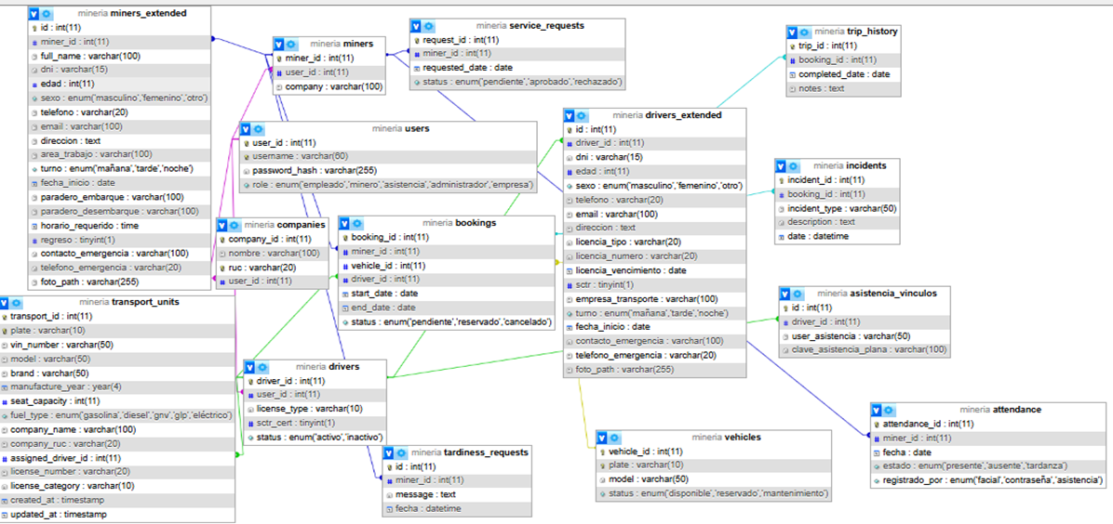
DIAGRAMA RELACIONAL EN MYSQL

Slide 12
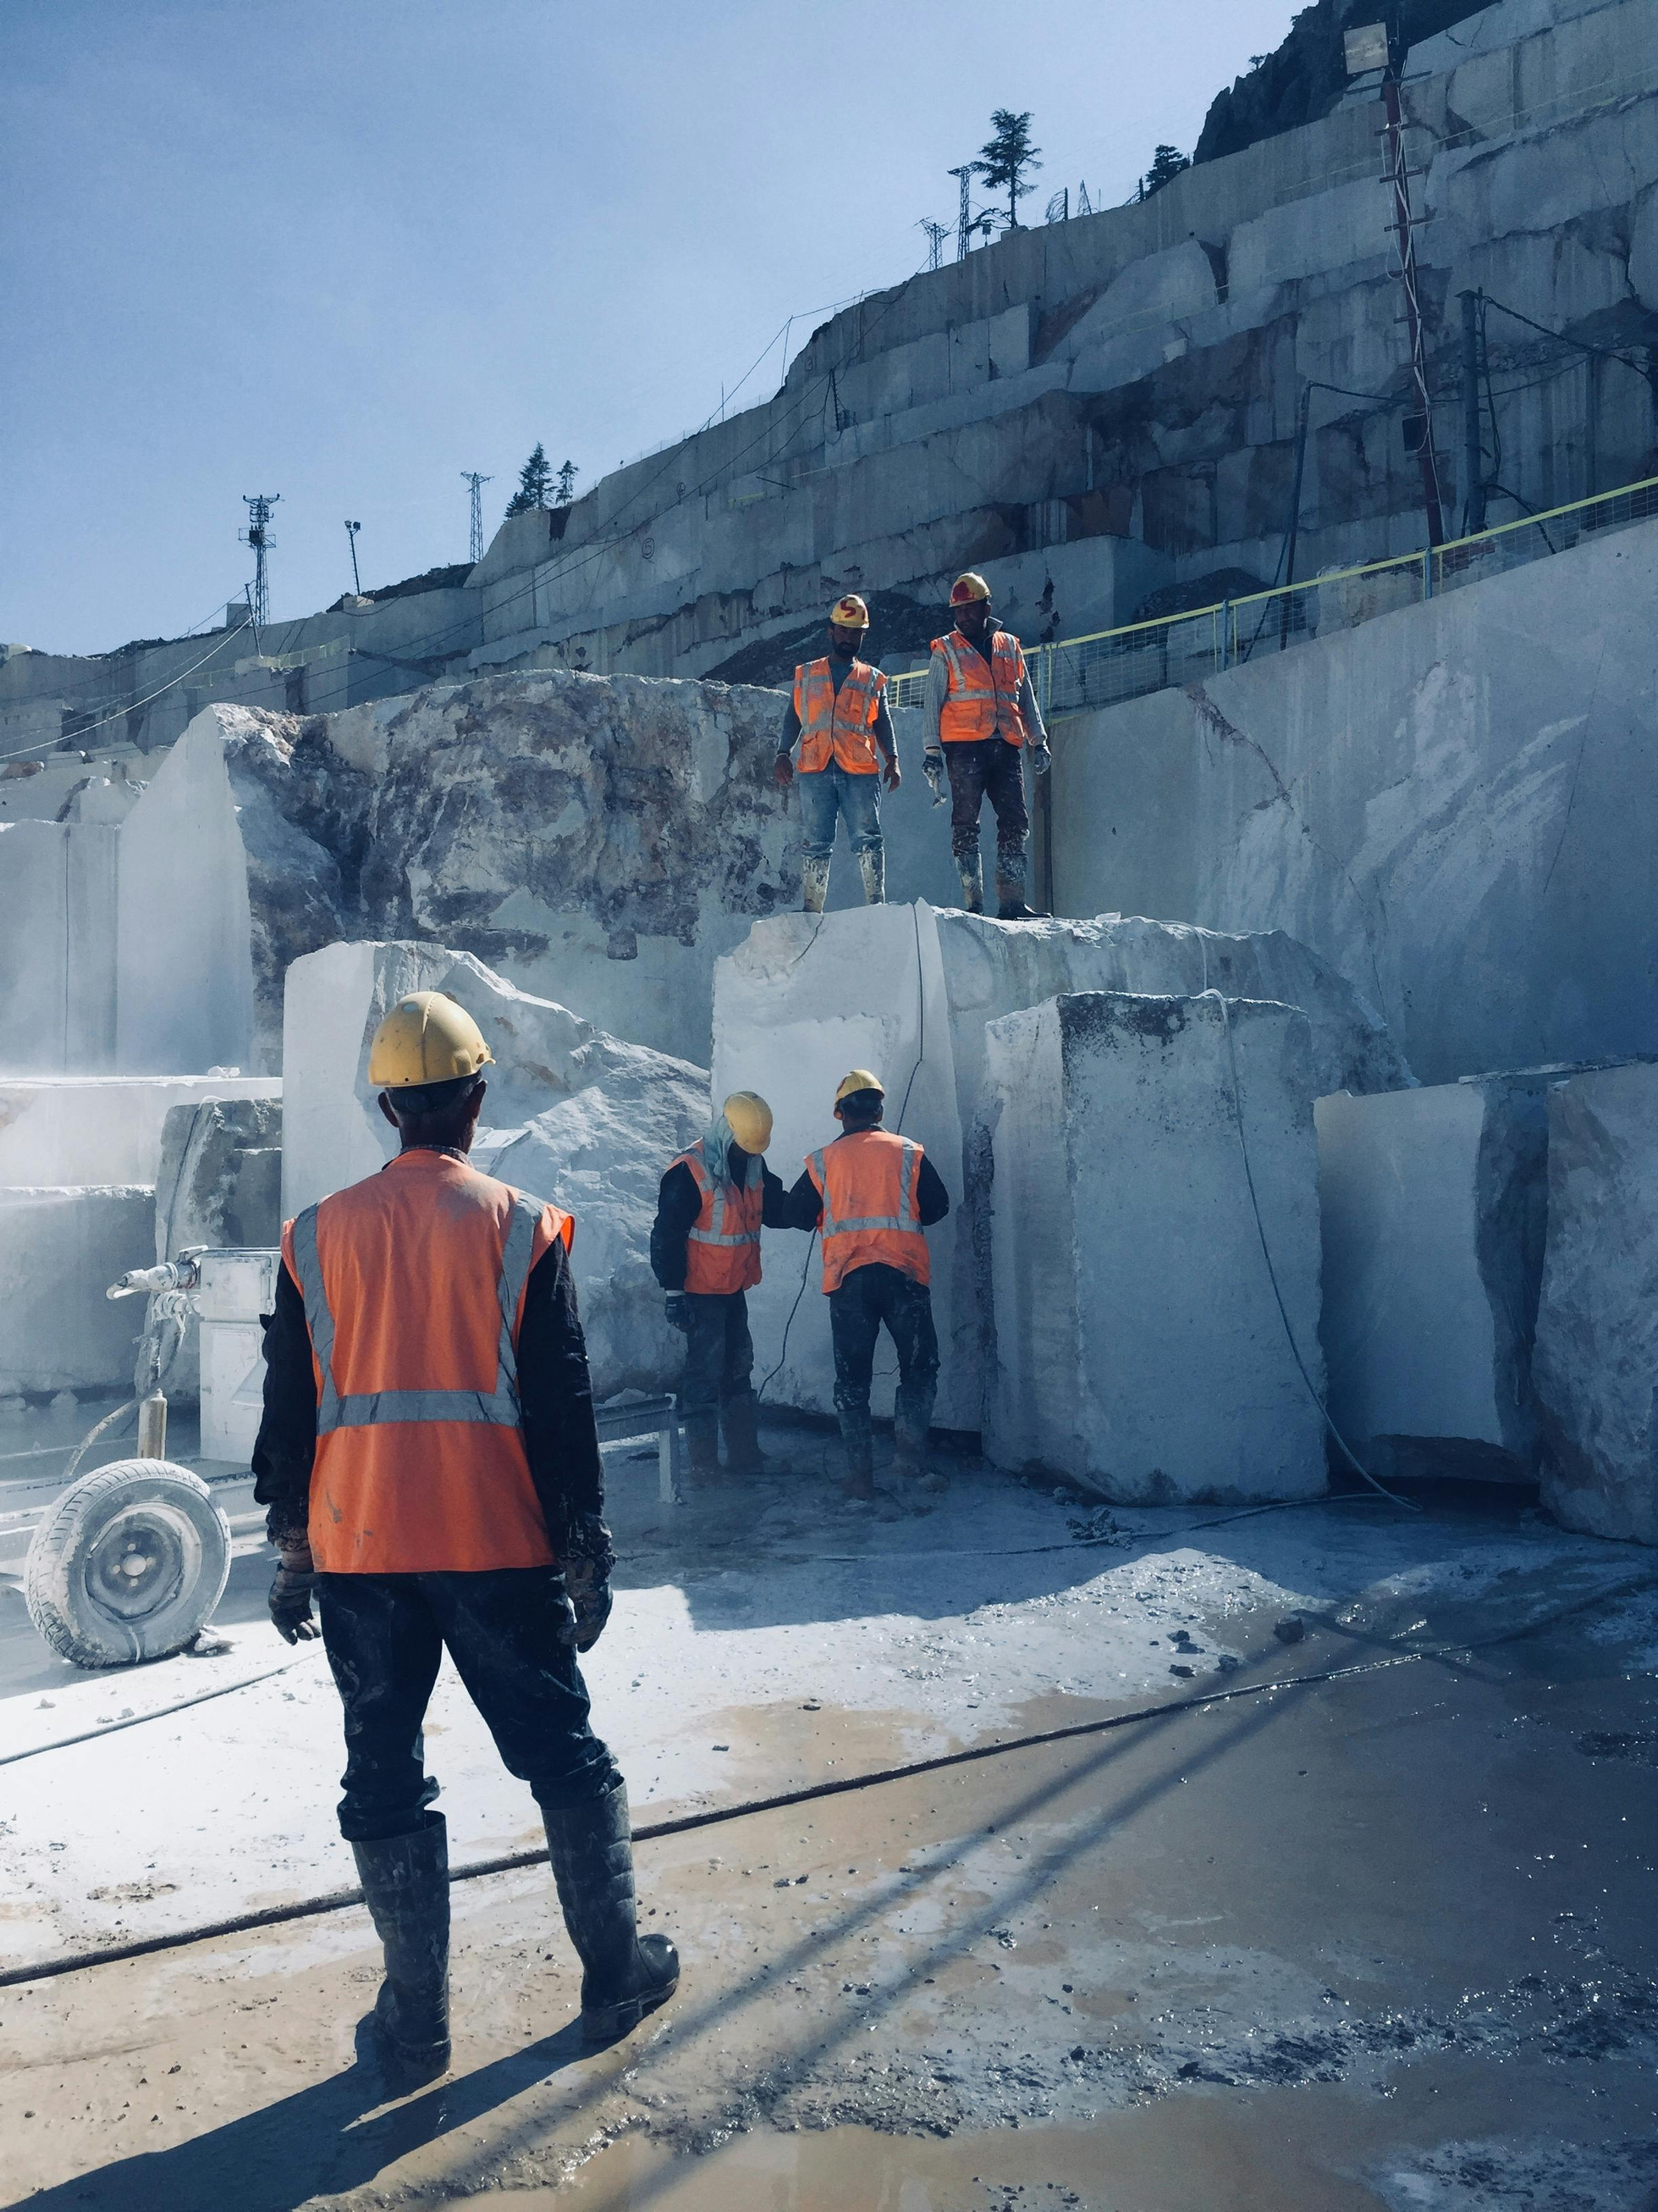

GRACIAS
GIT HUB

